Slide 1
LDPC
0410761 黃志強

Slide 2

$$\left[\begin{matrix}1 & 1 & 0 & 0 & 1 & 1 & 0 & 0 & 0 & 0 \\ \begin{aligned}0 \\ 1 \\ 0 \\ 0\end{aligned} & \begin{aligned}0 \\ 0 \\ 1 \\ 0\end{aligned} & \begin{aligned}1 \\ 0 \\ 1 \\ 0\end{aligned} & \begin{aligned}1 \\ 0 \\ 0 \\ 1\end{aligned} & \begin{aligned}0 \\ 0 \\ 0 \\ 1\end{aligned} & \begin{aligned}1 \\ 0 \\ 0 \\ 0\end{aligned} & \begin{aligned}1 \\ 1 \\ 0 \\ 0\end{aligned} & \begin{aligned}0 \\ 1 \\ 1 \\ 0\end{aligned} & \begin{aligned}0 \\ 1 \\ 0 \\ 1\end{aligned} & \begin{aligned}0 \\ 0 \\ 1 \\ 1\end{aligned}\end{matrix}\right]$$

Slide 3
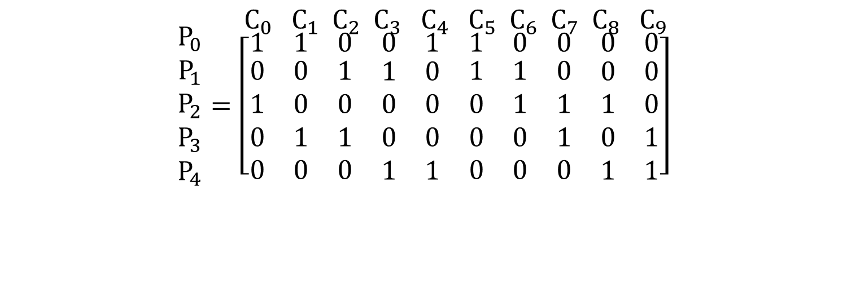
$${ C}_{0} C_{1}{ C}_{2}{ C}_{3}{ C}_{4}{ C}_{5}{ C}_{6}{ C}_{7}{ C}_{8}{ C}_{9}$$
$$\begin{matrix}P_{0} \\ P_{1} \\ \begin{aligned}P_{2} \\ P_{3} \\ P_{4}\end{aligned}\end{matrix}=\left[\begin{matrix}1 & 1 & 0 & 0 & 1 & 1 & 0 & 0 & 0 & 0 \\ \begin{aligned}0 \\ 1 \\ 0 \\ 0\end{aligned} & \begin{aligned}0 \\ 0 \\ 1 \\ 0\end{aligned} & \begin{aligned}1 \\ 0 \\ 1 \\ 0\end{aligned} & \begin{aligned}1 \\ 0 \\ 0 \\ 1\end{aligned} & \begin{aligned}0 \\ 0 \\ 0 \\ 1\end{aligned} & \begin{aligned}1 \\ 0 \\ 0 \\ 0\end{aligned} & \begin{aligned}1 \\ 1 \\ 0 \\ 0\end{aligned} & \begin{aligned}0 \\ 1 \\ 1 \\ 0\end{aligned} & \begin{aligned}0 \\ 1 \\ 0 \\ 1\end{aligned} & \begin{aligned}0 \\ 0 \\ 1 \\ 1\end{aligned}\end{matrix}\right]$$

Slide 4
看哪個bit錯誤率較大
先簡單設每個bit錯誤率相同

Slide 5
Ex. P0, P2沒通過→改C0
但事實上也有可能是C1, C7都錯，但機率較小，我能做的只有找機率高的
Ex. P0, P1, P2, P4沒通過，有多種可能，改C0, C3，或改C5, C8，或改C4, C6
解決方法見後

Slide 6
有無可能有三個條件(P)沒通過
不可能是奇數個

Slide 7
Soft Output
我採用的方法：遞迴
Suppose 各bit錯誤率獨立但不等值
Q. 錯誤率&Soft Output的信賴度

Slide 8
Ex. P0, P2沒通過
從P0開始看，四條路，C0, C1, C4, C5，C0那條直接結束，紀錄C0錯誤率為rate
改C1，變成P2, P3沒過，開始新的遞迴
改C4，變成P2, P4沒過，開始新的遞迴
改C5，變成P1, P2沒過，開始新的遞迴
各路徑終止條件，該路徑錯誤率比現有rate小，即返回，路徑上被改過的不再改（circle），或是改成功後連乘得出的錯誤率仍比rate大，更新rate數值，紀錄路徑。

Slide 9
為什麼從C0開始看就可以
C0, C1, C4, C5必存在奇數個錯

Slide 10
Ex. P0, P1, P2, P4沒通過
從P0開始看，四條路，C0, C1, C4, C5
C0→C2→C1→C4
C0→C2→C1→C5→C3
C0→C2→C1→C5→C6 →C7→C9
C0→C2→C1→C5→C6 →C8
……

